Slide 1

Литература
5
класс
Марк Твен
«Приключения Тома Сойера»

Slide 2
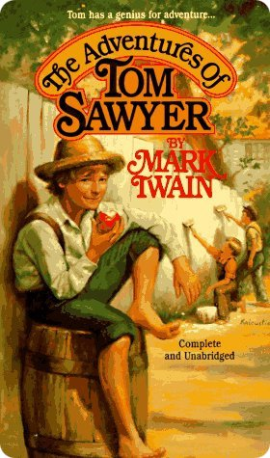
ИСТОРИЯ СОЗДАНИЯ
«Приключения Тома Сойера» - одно из самых популярных произведений американского писателя Марка Твена. Впервые повесть была опубликована в 1876 году. Уже в 1877-м ее издали в Российской Империи. Известны как минимум девять переводов на русский, наиболее удачным часто называют вариант Корнея Чуковского.
Notes:
Пытались взаимосвязьвеществ

Slide 3
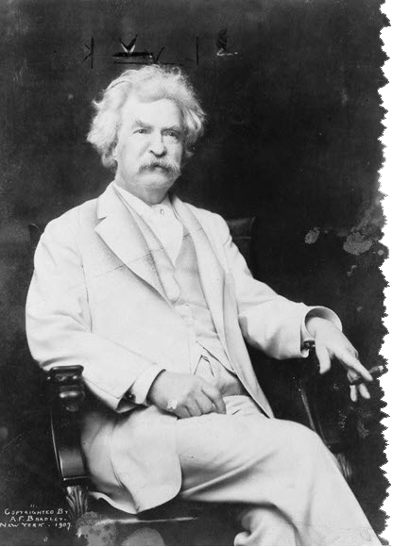
ИСТОРИЯ СОЗДАНИЯ
Изначально Марк Твен полагал, что создает «Приключения Тома Сойера» для взрослых людей. Друзья писателя, услышавшие первые главы, сразу стали его убеждать в том, что книга – для детей. Сейчас подобные разговоры вообще кажутся бессмысленными, ведь повесть Твена одинаково нравится и взрослым, и юным читателям. Она не устаревает, потому что в ней нет ничего фальшивого, лживого, неестественного, зато есть великолепный юмор и обаятельные главные герои.
Notes:
Пытались взаимосвязьвеществ

Slide 4
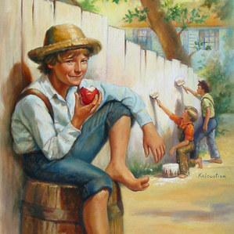
ИСТОРИЯ СОЗДАНИЯ
В предисловии к повести Марк Твен отметил, что большая часть описанных в книге приключений взяты из жизни, причем одно-два он пережил сам. Гекльберри Финн «списан с натуры». То же самое касается и Тома Сойера. Правда, в этом образе нашли воплощение черты не одного мальчика, а сразу трех, с которыми был знаком Марк Твен.
Notes:
Пытались взаимосвязьвеществ

Slide 5
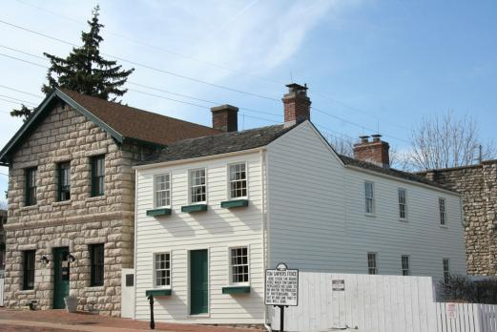
АВТОБИОГРАФИЧЕСКАЯ ОСНОВА
Есть версия, что в книге «Приключения Тома Сойера» описано детство самого Марка Твена, жившего в городке Ганнибал и бывшего не меньшим хулиганом, чем его выдуманный персонаж.
Марк Твен, создавая историю отчаянного сорванца, поселил его в городке Сент-Питерсберг, в штате Миссури. На самом деле город с таким названием в Америке существует, но находится во Флориде.
Дом, в котором жил будущий писатель с родителями в городке Ганнибал в штате Миссури.
Notes:
Пытались взаимосвязьвеществ

Slide 6

СЮЖЕТ
Том Сойер — веселый и шаловливый мальчик примерно двенадцатилетнего возраста, живёт у тёти Полли, сестры своей покойной матери. В повести описываются различные приключения Тома и его друзей на протяжении нескольких месяцев.
В ходе этих приключений он успевает найти свою любовь (Бекки Тэтчер), стать свидетелем убийства и разоблачить убийцу, убежать из дома, чтобы стать пиратом и пожить на острове, заблудиться в пещере и благополучно выбраться из неё, найти драгоценный клад стоимостью в двенадцать тысяч долларов и разделить его со своим другом Гекльберри Финном.
Notes:
Пытались взаимосвязьвеществ

Slide 7
ГЛАВА 1
Тетушка Полли тщетно пытается дозваться Тома, но том не хочет показываться ей на глаза. Когда она его поймала, то выяснилось, что он ел мармелад в чулане. Наказать его она не успевает – он удирает через забор. Тетушка твердо намеревается наказать Тома, заставив выполнять работу в субботу. Она уверена, что школу он прогуляет.
Вечером, когда Том приходит домой, тетушка начинает задавать ему вопросы, чтобы поймать на лжи. Мальчик был готов к этому, поэтому зашивает воротник рубашки после купания в речке, чтобы тетушка ни о чем не догадалась. Все бы прошло хорошо, но сводный младший брат Сид подсказывает тетушке, что она зашивала воротник белой ниткой, а сейчас она черная. Тетушка понимает, что Том опять обвел ее вокруг пальца.
Notes:
Пытались взаимосвязьвеществ

Slide 8
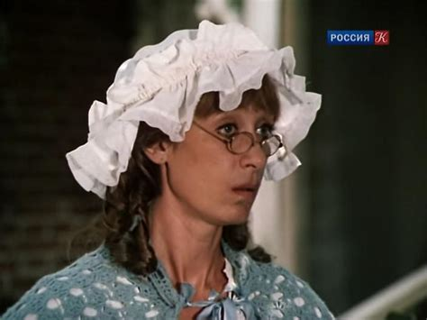
ГЛАВА 1
Том приходится ей племянником, сыном её умершей сестры, поэтому тетушка Полли очень боится упустить ребенка, но и наказывать в полную силу его не может. Отправившись на прогулку, Том встречает незнакомого мальчика, который был очень нарядно одет. Они начинают ссориться, а в итоге все заканчивается дракой. Том выходит из неё победителем. Напоследок, незнакомый мальчишка кидает камнем в Тома, после чего тот начинает за ним гнаться. Так он узнает, где живет этот дерзкий мальчик. Когда Том поздно пришел домой, то попал сразу же в руки тетушки Полли. Она твердо решила наказать его в субботу.
Notes:
Пытались взаимосвязьвеществ

Slide 9
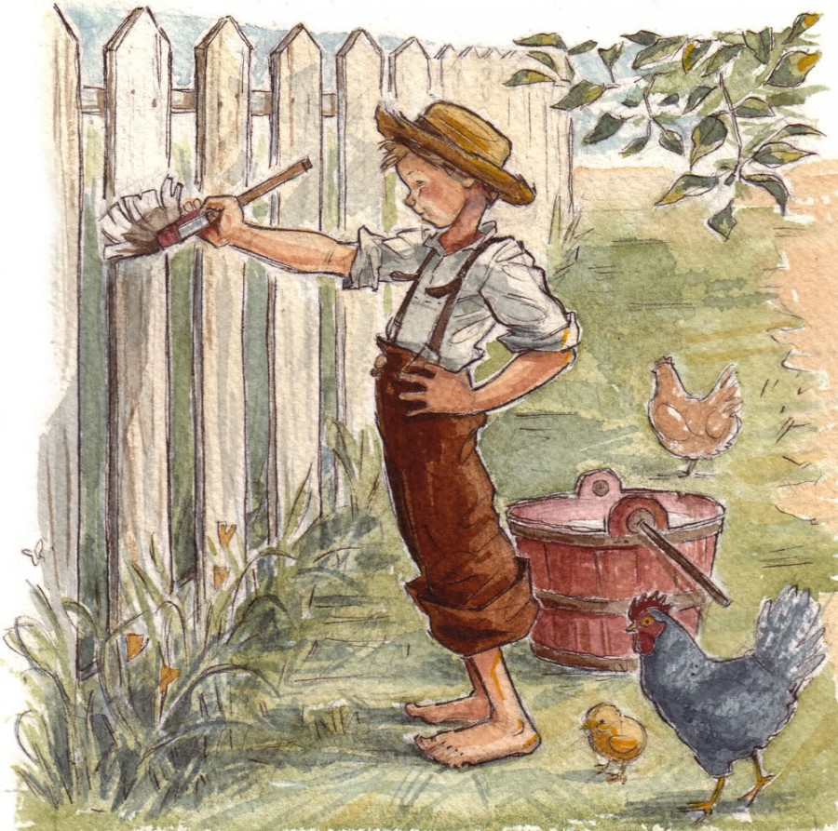
ГЛАВА 2
Тому пришлось красить забор, который казался для него огромным. Он пытался поменяться работой с Джимом, но тетушка Полли предвидела это. Поэтому у мальчишки ничего не получилось. Он долго страдал, так как понимал, что все дети сейчас будут играть и ему не избежать насмешек. Когда он увидел Бена Роджерса, настроение его окончательно испортилось. Дело в том, что Бен всегда зло подшучивал над всеми.
Notes:
Пытались взаимосвязьвеществ

Slide 10
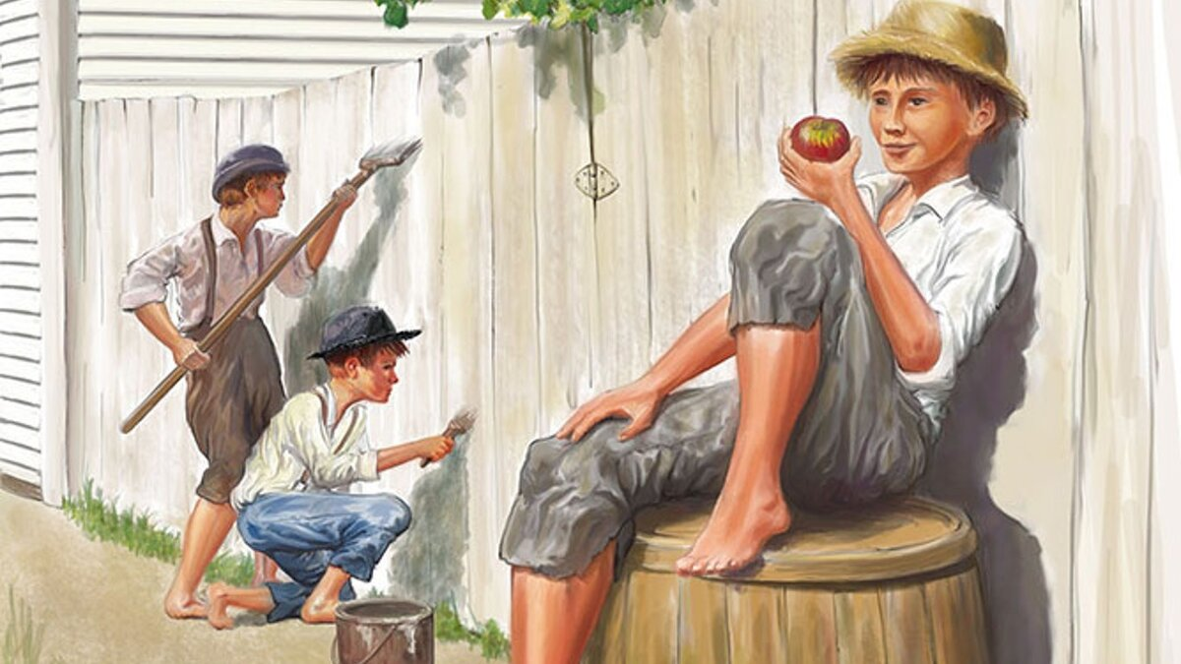
ГЛАВА 2
Но когда Бен подошел к Тому и начал дразнить того, что идет купаться, Том объяснил ему, что красить забор – это ответственное занятие, которое могут доверить только избранным. Бен начал просит Тома, чтобы тот дал ему побелить. В конечном итоге Том согласился дать побелить за яблоко. Подобным образом он обманул много мальчишек, которые охотно отдавали ему свои вещи, чтобы он дал им возможность побелить забор. Том пришел к выводу, что если не заставлять делать обыденную работу, а сделать её труднодоступной, то у человека самого появится желание её выполнить.
Notes:
Пытались взаимосвязьвеществ

Slide 11
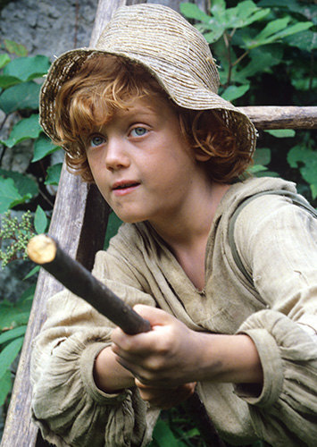
ТОМ СОЙЕР
Главный герой повести – мальчишка по имени Томас Сойер. Он живет в небольшом американском городке под названием Санкт-Петербург, расположенном в штате Миссури. После смерти матери Тома его взяла на воспитание ее сестра Полли. Том Сойер – озорной, но при этом смелый и смышленый ребенок. Лучшие его черты – готовность пожертвовать собой ради друзей, чувство справедливости. Да, он ворует сахар у тети Полли, хитростью заставляет мальчишек красить за него забор, прогуливает школу и не совсем честным путем получает красивую Библию в подарок. Зато Том бесстрашно терпит порку вместо Бекки, в которую он влюблен, и защищает в суде невиновного Меффа Поттера.
Notes:
Пытались взаимосвязьвеществ

Slide 12
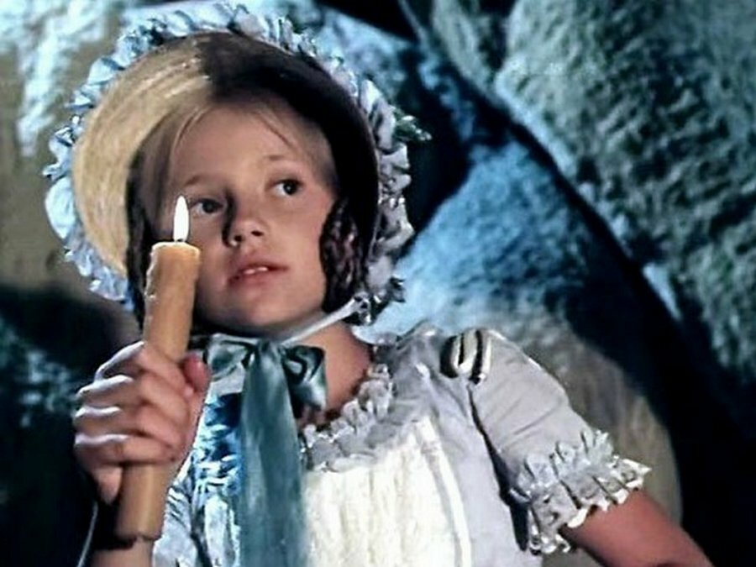
БЭККИ ТЭТЧЕР
Бекки Тэтчер – дочка судьи, в которую влюблен Том Сойер. В начале книги она описывается как «прелестное голубоглазое создание с золотистыми волосами, заплетенными в две длинные косички, в белом летнем платьице и вышитых панталончиках». Характер Бекки прописан не так хорошо, как характеры Тома и Гека, но кое-что о ней сказать можно: она не отличается храбростью, дальновидностью, умением правильно вести себя в экстремальных ситуациях.
Notes:
Пытались взаимосвязьвеществ

Slide 13

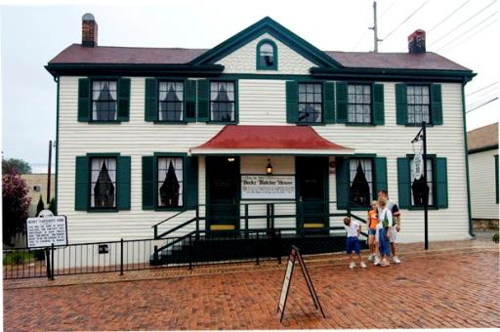
ПРОТОТИП БЕККИ ТЭТЧЕР
Напротив дома Марка Твена стоит дом Хоукинсов.
Маленькая девочка Лара Хоукинс послужила прототипом
Бекки Тэтчер, той самой, которой Том Сойер признавался в любви.
Notes:
Пытались взаимосвязьвеществ

Slide 14
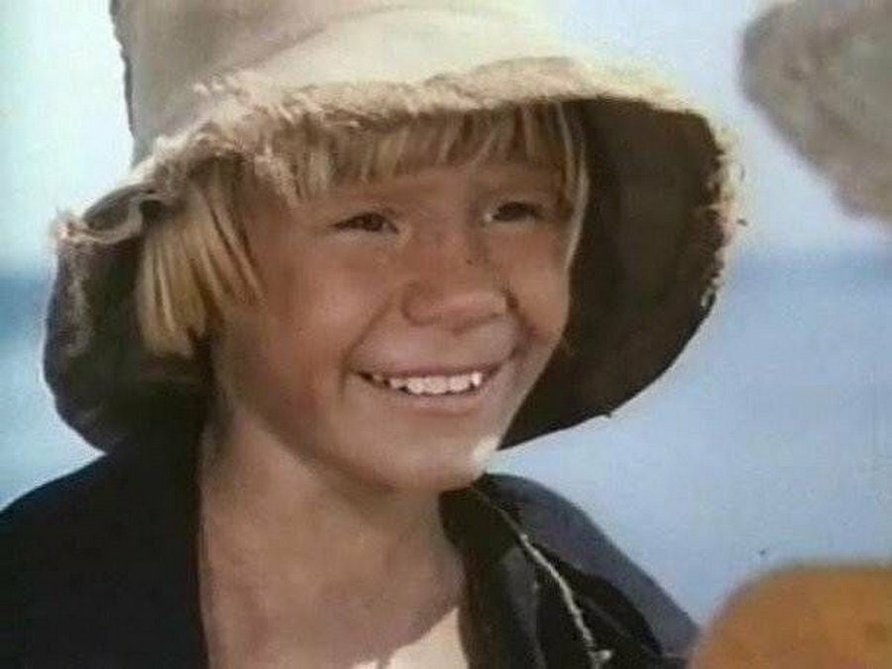
ГЕКЛЬБЕРРИ ФИНН
Гекльберри Финн – сын пьяницы и друг Тома Сойера. Гек одевается «в обноски с плеча взрослых людей», не признает «никаких обязательных правил», ночует на ступеньках чужого крыльца или в пустых бочках, курит трубку и умеет изобретательно ругаться. Все матери в городе ненавидят его и запрещают своим детям с ним общаться. При этом ребятишки души в нем не чают и хотят ему подражать. Несмотря на то, что Гек фактически вырос на улице, он смог не пасть на самое дно, не ожесточиться, остаться хорошим человеком.
Notes:
Пытались взаимосвязьвеществ

Slide 15
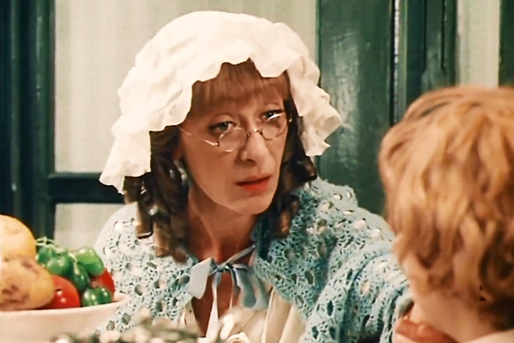
ТЁТЯ ПОЛЛИ
Тетя Полли – сестра умершей матери Тома Сойера, которая взяла мальчишку на воспитание. Несмотря на то, что он много озорничает и часто ее не слушает, тетя все равно очень сильно любит его. Тетя Полли – добрая и мягкосердечная женщина. Часто она дает Тому увильнуть от побоев, потому что жалеет озорника. При этом тетя признается: когда ей все-таки удается выпороть Тома, потом ее «старое сердце прямо разрывается на части». Иногда и она проявляет необыкновенную твердость. В частности, тетя Полли находит в себе силы заставить Тома Сойера в выходные заняться покраской забора.
Notes:
Пытались взаимосвязьвеществ

Slide 16
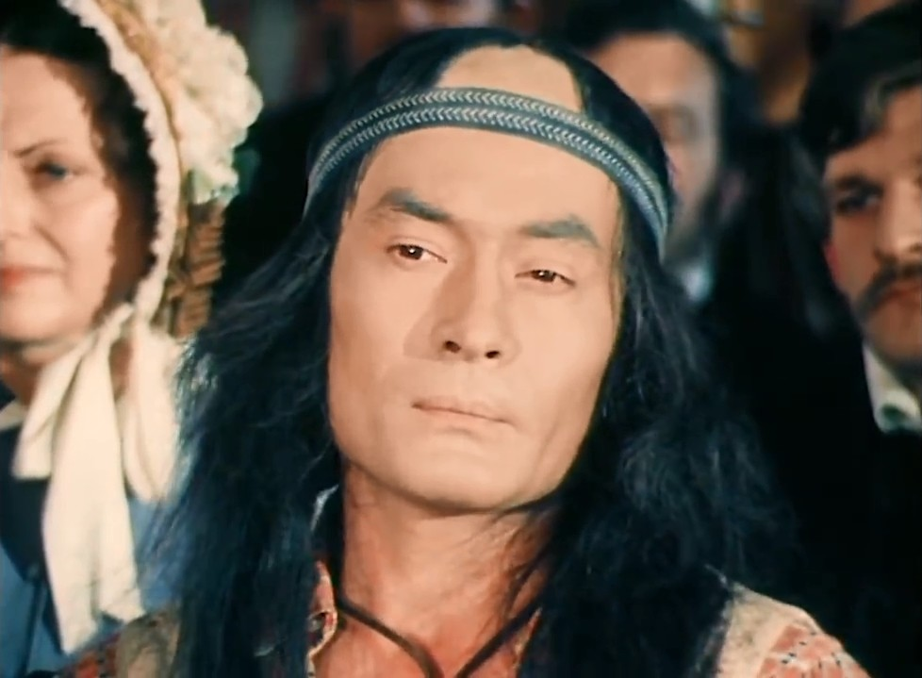
ИНДЕЕЦ ДЖО
Индеец Джо – главный враг Тома Сойера, опасный преступник, убивший молодого доктора Робинсона и сваливший вину на Меффа Поттера. Он злопамятен, жесток, готов подставить невиновного человека, чтобы самому выйти сухим из воды, умеет убедительно врать.
Notes:
Пытались взаимосвязьвеществ

Slide 17
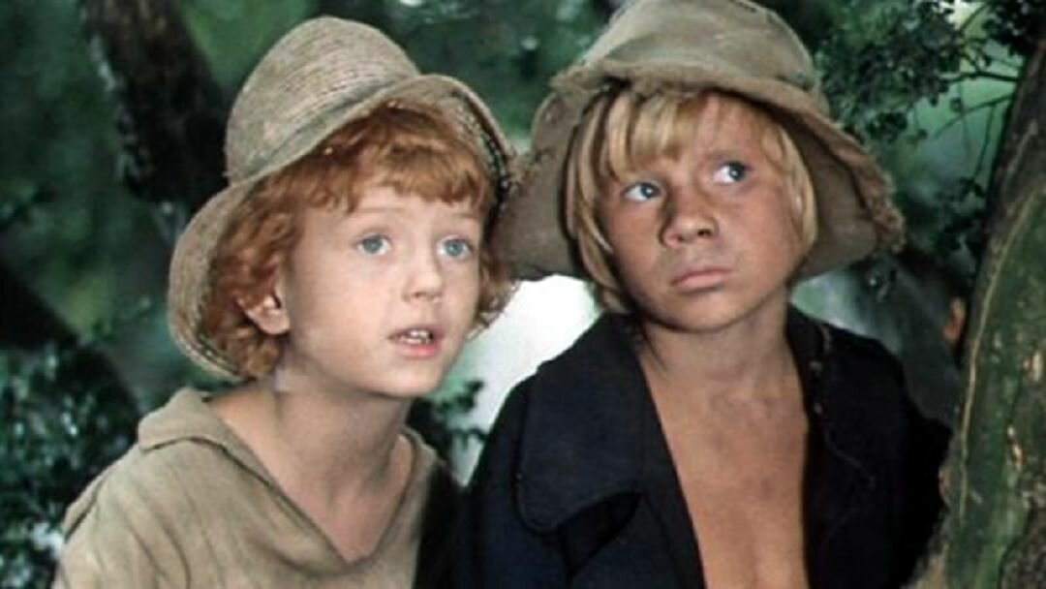
ТЕМА
Захватывающие приключения Тома и его друзей.
Notes:
Пытались взаимосвязьвеществ

Slide 18
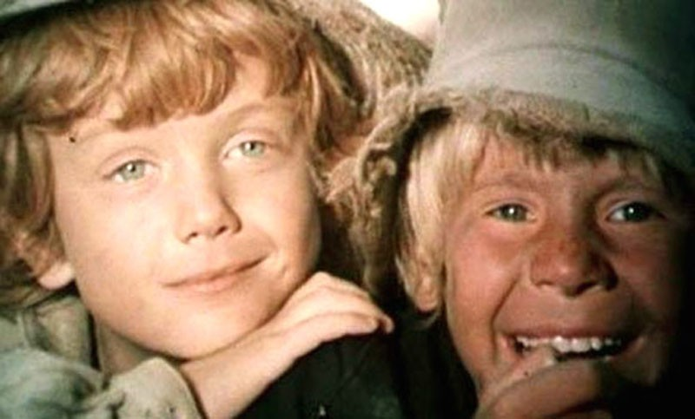
ОСНОВНАЯ МЫСЛЬ
Прославление радостного мира детства, дружбы, искренности, неравнодушия, взаимопомощи.
Notes:
Пытались взаимосвязьвеществ

Slide 19

КОМПОЗИЦИЯ
Экспозиция: наказание Тома т. Полли.
Завязка: на кладбище.
Развитие действия: муки совести Тома и Гека; мальчишки на острове; неожиданное возвращение ребят; благородный поступок Тома в школе.
Кульминация: Том в суде; новые развлечения — поиски сокровищ; Том и Бекки в пещере.
Развязка: гибель индейца Джо; Том и Гек разбогатели.
Notes:
Пытались взаимосвязьвеществ

Slide 20
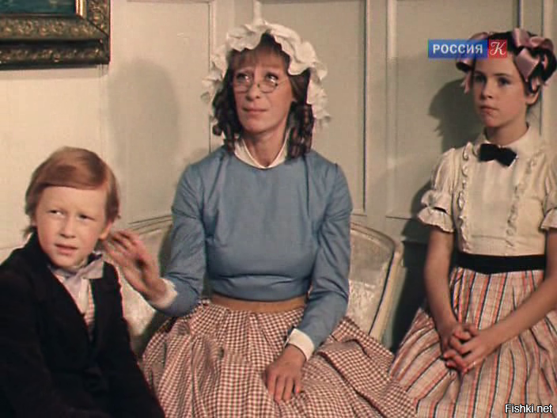
МИР ВЗРОСЛЫХ И МИР ДЕТЕЙ В ПОВЕСТИ
В книге мир детей противопоставлен миру взрослых. Мир детей – это свобода, веселье, приключения. Что касается мира взрослых, то он в произведении показан скучным, тоскливым, с множеством правил поведения. Именно к нему относятся кажущиеся бесконечными школьные уроки, на которых учитель мистер Доббинс особо не пытается заинтересовать учеников; однообразные проповеди священника.
Notes:
Пытались взаимосвязьвеществ

Slide 21
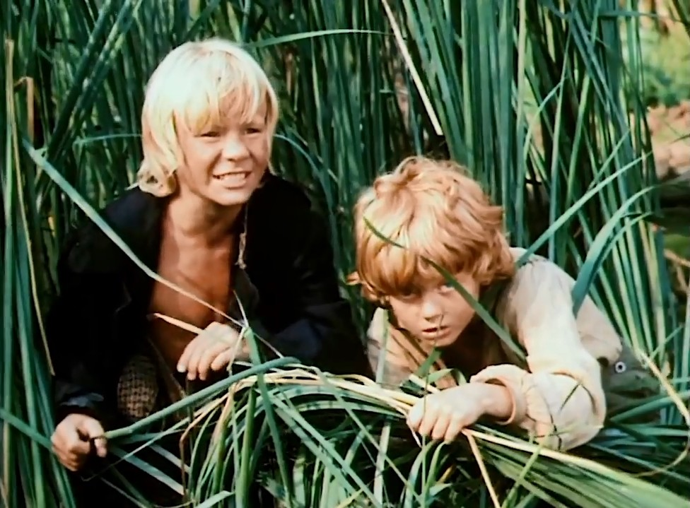
СТРАНА ПОД НАЗВАНИЕМ «ДЕТСТВО»
«Приключения Тома Сойера» - книга об особой стране под названием «Детство». Твен был уверен, что нет на свете страны чудеснее. Только есть у нее серьезный недостаток – в ней нельзя провести всю жизнь. Однажды приходит пора взрослеть. С возрастом у людей черствеют сердца, слабеет воображение.
Notes:
Пытались взаимосвязьвеществ

Slide 22
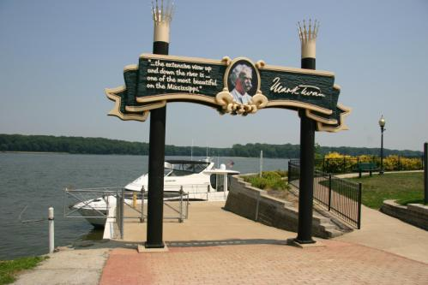
МУЗЕЙ МАРКА ТВЕНА
Сейчас в городе Ганнибал расположен музей Марка Твена, в котором все именно так, как было описано в его книге. Почитатели повести, тысячами приезжающие в город, нашли лес, в котором он играл с друзьями, и даже пещеру, в которой по-прежнему можно заблудиться.
Notes:
Пытались взаимосвязьвеществ

Slide 23
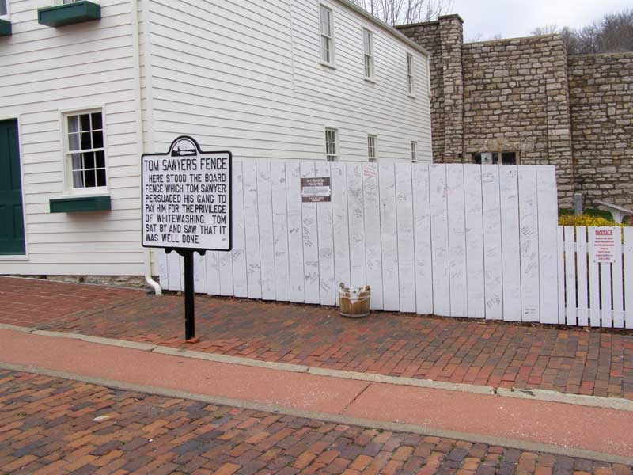
ЗАБОР, КОТОРЫЙ КРАСИЛ ТОМ
Почитатели повести, тысячами приезжающие в город, нашли и забор, который красил Том.
Notes:
Пытались взаимосвязьвеществ

Slide 24
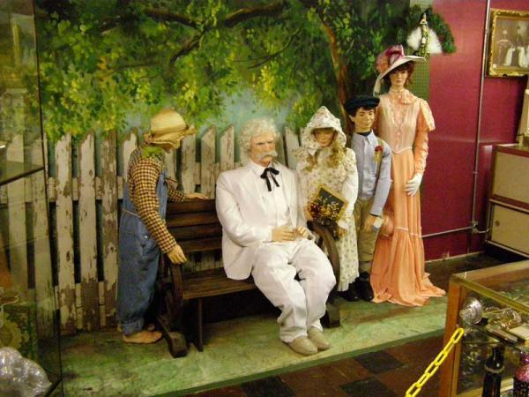
ДОМ-МУЗЕЙ
В доме-музее есть три десятка восковых фигур, изображающих героев повести.
Notes:
Пытались взаимосвязьвеществ

Slide 25
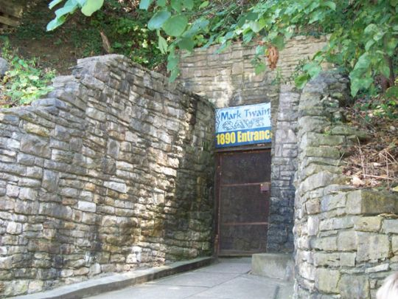
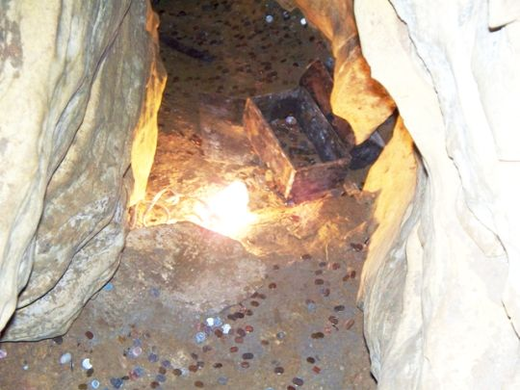
ПЕЩЕРА, ГДЕ ЗАБЛУДИЛИСЬ ТОМ И БЭККИ
Notes:
Пытались взаимосвязьвеществ

Slide 26
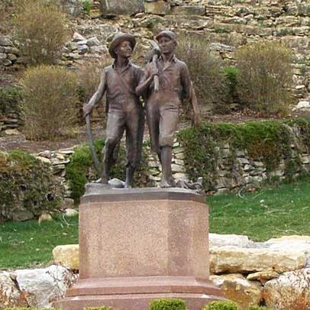
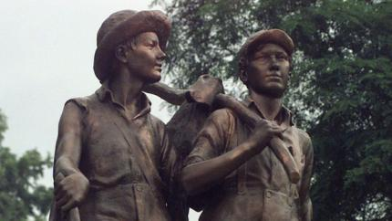
ПАМЯТНИК ГЕРОЯМ ПОВЕСТИ
А у реки, где по книге любили играть Том и Гек, стоит памятник двум болтающим мальчишкам, как символ беззаботного детства.
Notes:
Пытались взаимосвязьвеществ

Slide 27
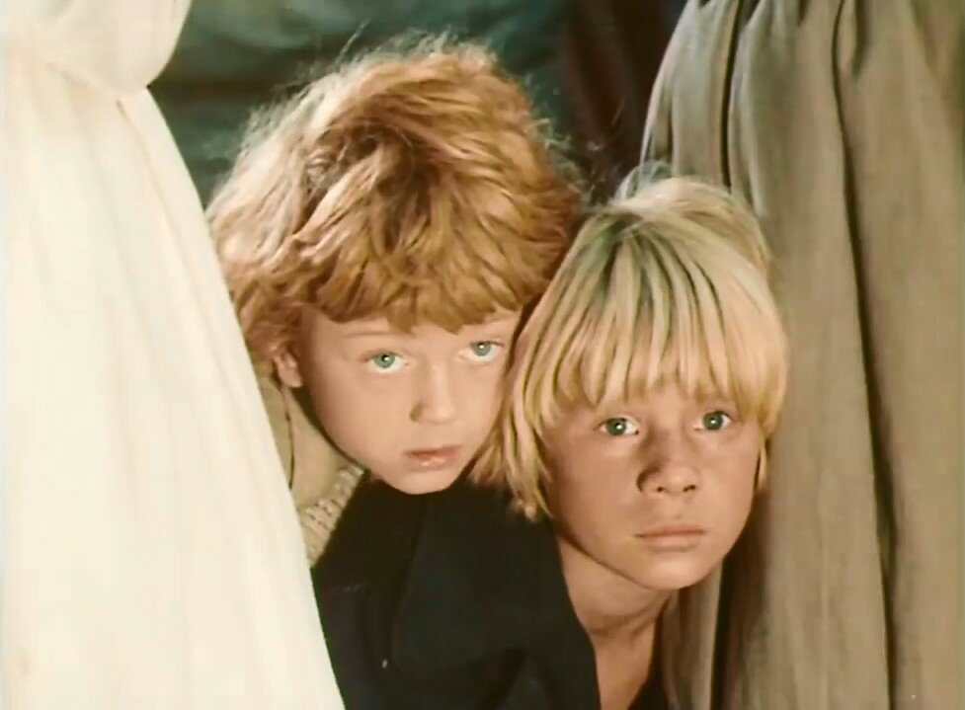
ЗАДАНИЕ ДЛЯ САМОСТОЯТЕЛЬНОЙ РАБОТЫ
Дочитать повесть.
Ответить на вопросы:
Почему повесть Марка Твена можно назвать приключенческой?
Какие приключения Тома Сойера
вам запомнились?
В каких из них вам хотелось бы поучаствовать?
Notes:
Пытались взаимосвязьвеществ

